Slide 1

משחק לל"ג בעומר
התאמת כמות למספר
הזכויות שמורות
למוריה שטרובך

Slide 2
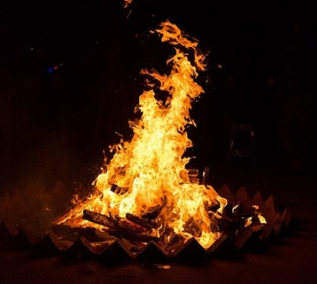


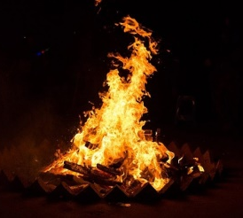


5
8
6

Slide 3


כל הכבוד!
כל הזכויות שמורות למוריה שטרובך

Slide 4

נסה שנית
כל הזכויות שמורות למוריה שטרובך

Slide 5
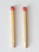
8
7
10

Slide 6
כל הכבוד!
כל הזכויות שמורות למוריה שטרובך

Slide 7
נסה שנית
כל הזכויות שמורות למוריה שטרובך

Slide 8
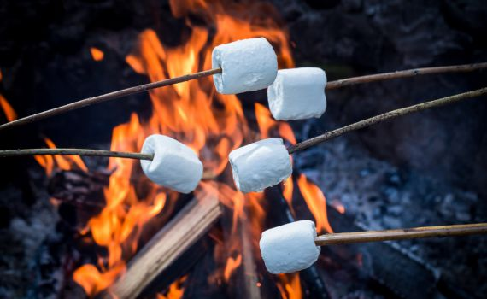
כמה מרשמלו יש בתמונה?
6
5
3

Slide 9
כל הכבוד!
כל הזכויות שמורות למוריה שטרובך

Slide 10
נסה שנית
כל הזכויות שמורות למוריה שטרובך

Slide 11
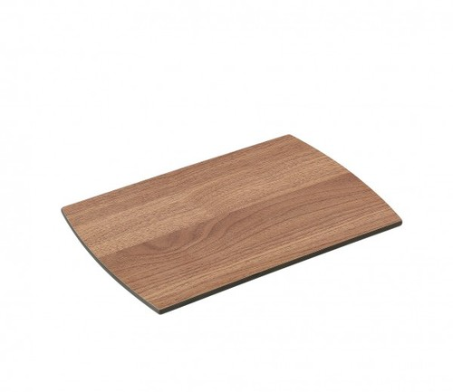
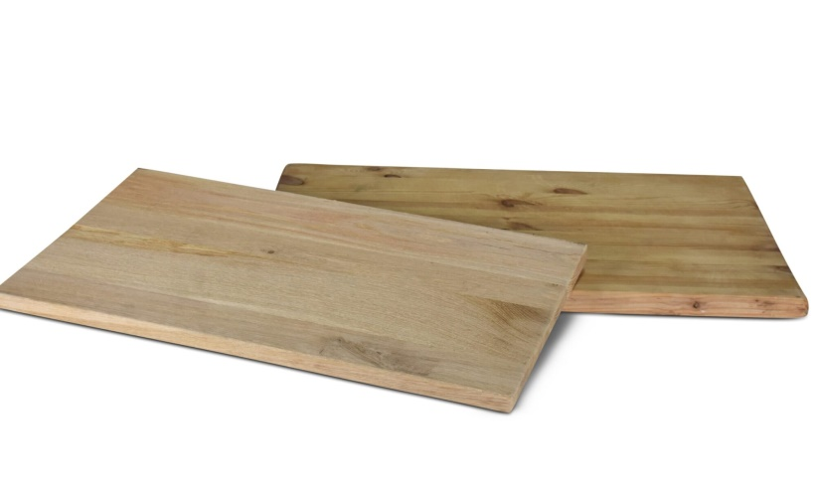
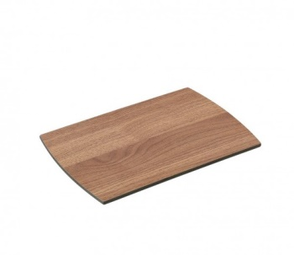
9
6
7

Slide 12
כל הכבוד!
כל הזכויות שמורות למוריה שטרובך

Slide 13
נסה שנית
כל הזכויות שמורות למוריה שטרובך

Slide 14
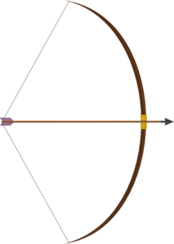
10
8
5

Slide 15
כל הכבוד!
כל הזכויות שמורות למוריה שטרובך

Slide 16
נסה שנית
כל הזכויות שמורות למוריה שטרובך

Slide 17
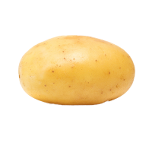
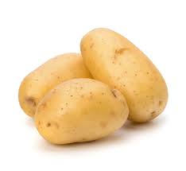
4
7
9

Slide 18
כל הכבוד!
כל הזכויות שמורות למוריה שטרובך

Slide 19
נסה שנית
כל הזכויות שמורות למוריה שטרובך

Slide 20

כל הכבוד!
סיימת את המשחק
כל הזכויות שמורות למוריה שטרובך

